Slide 1
Работа кружка «Лего»

Slide 2
Механизмы

Slide 8
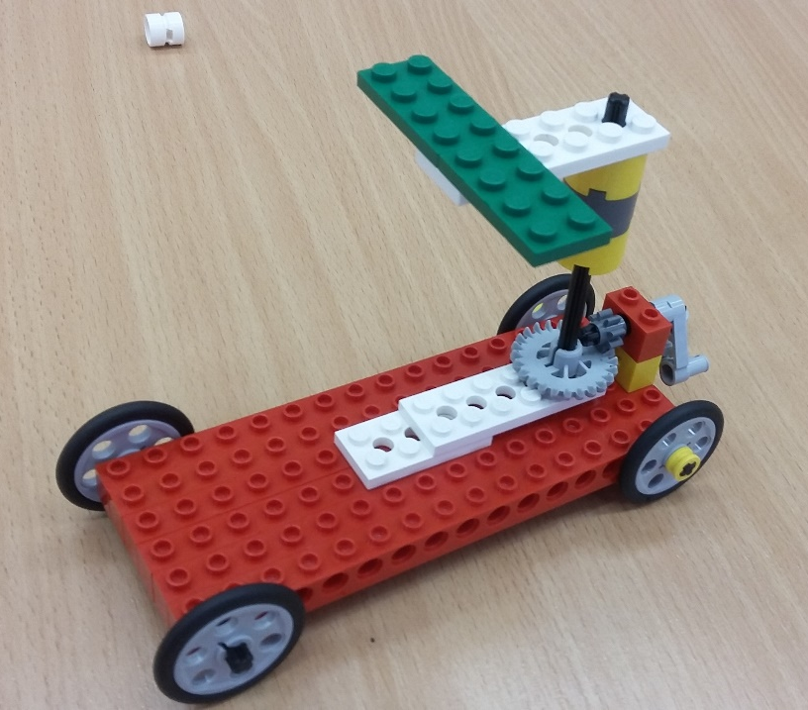
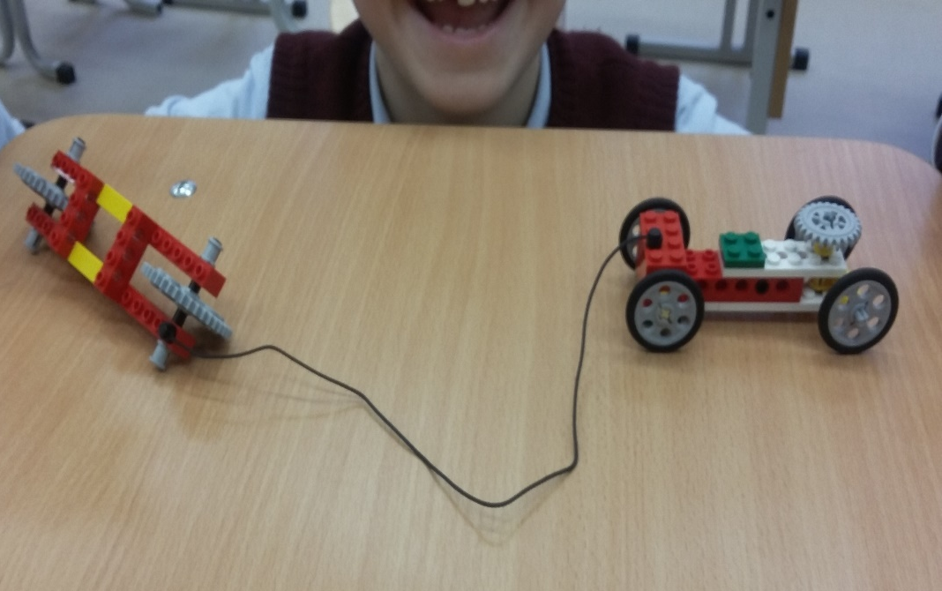
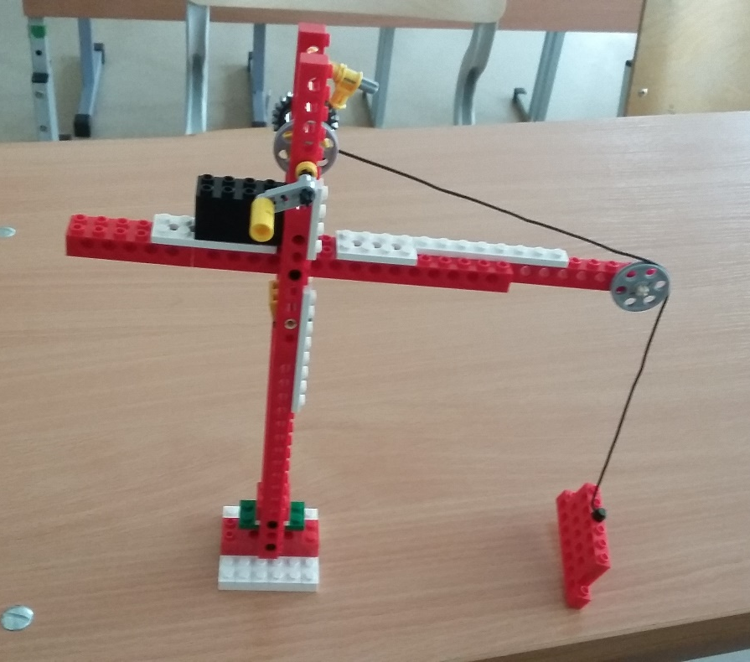
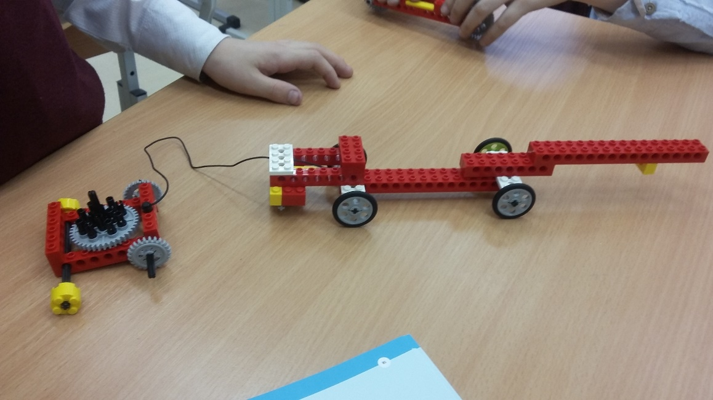
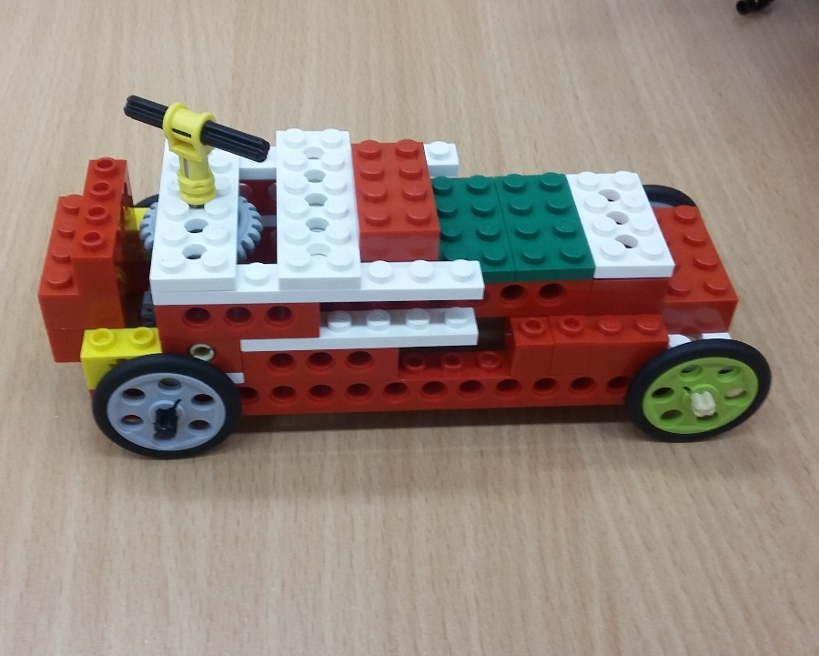

Slide 9
Защита проектов старшая группа
(3 класс)апрель 2016 год

Slide 10
Парк аттракционов

Slide 11
Машина перевозчик

Slide 12
Дракон и его место обитания

Slide 13
Трех колесный мотоцикл

Slide 14
Обсуждение проекта

Slide 15
Знакомство с проектом который участвовал в конкурсе

Slide 16
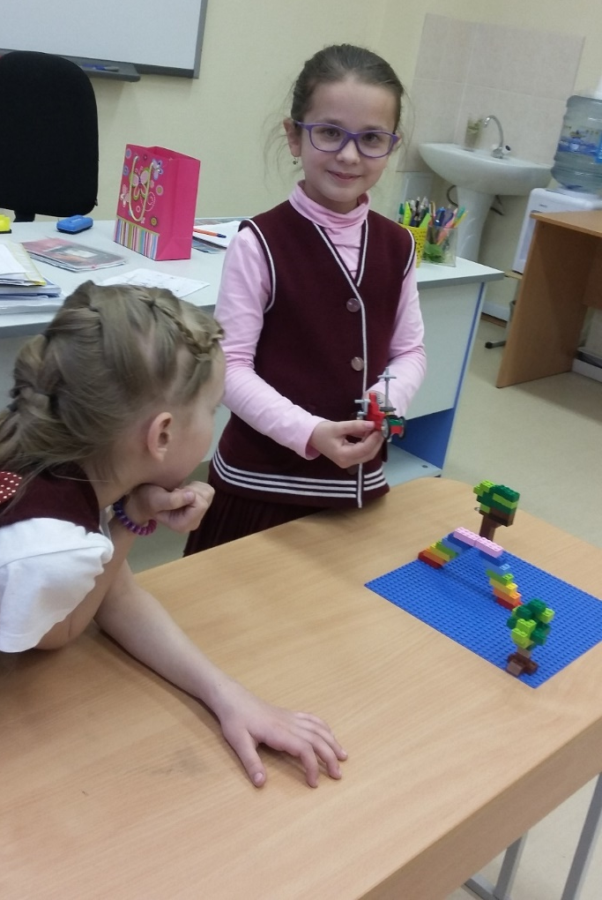
Защита проектов декабрь 2016
Фонтан
Машина которая делает радугу

Slide 17
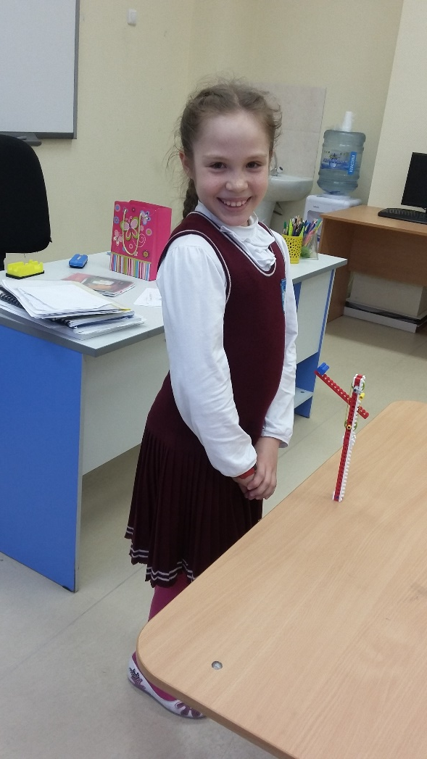
Карусель дружбы
Подъемник

Slide 18
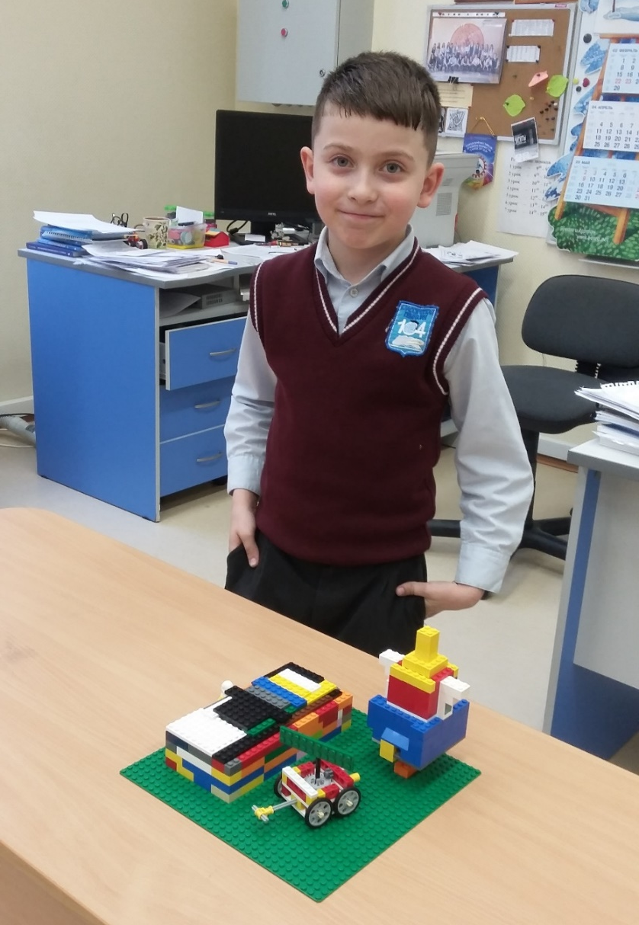
Спасательная лестница
Радар инопланетян

Slide 19
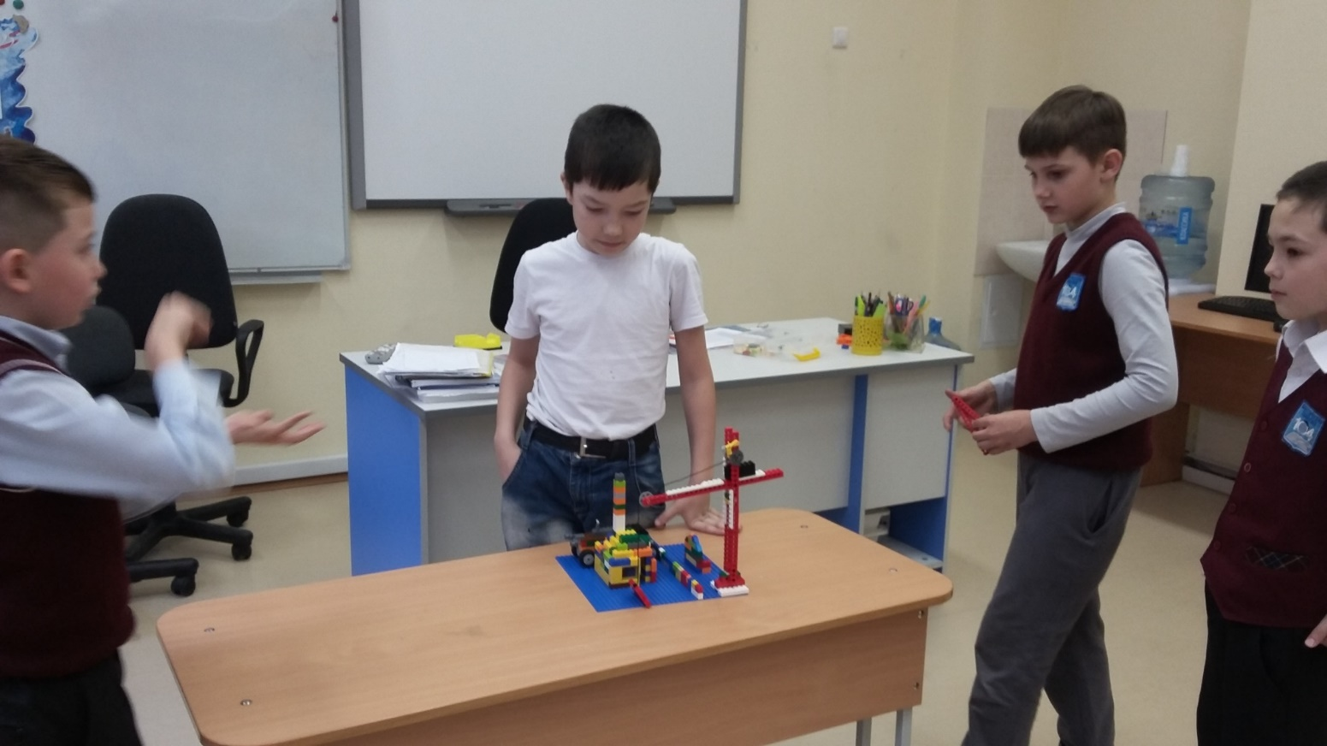
Увлекательный проект

Slide 20
Обсуждение проекта «Поисковик»

Slide 21
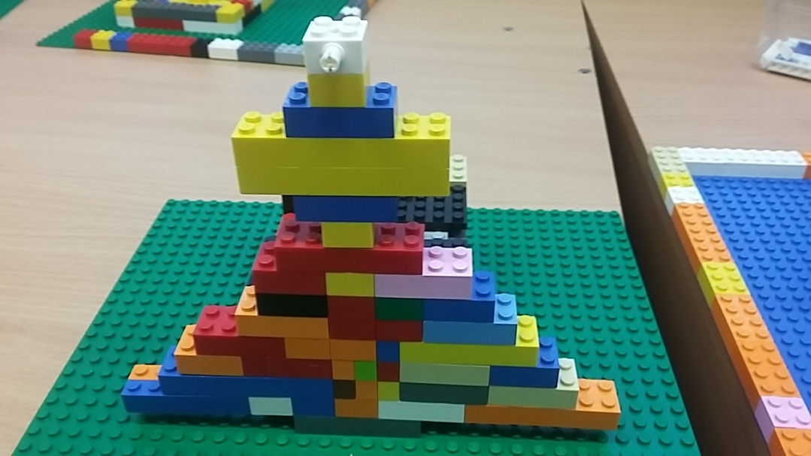
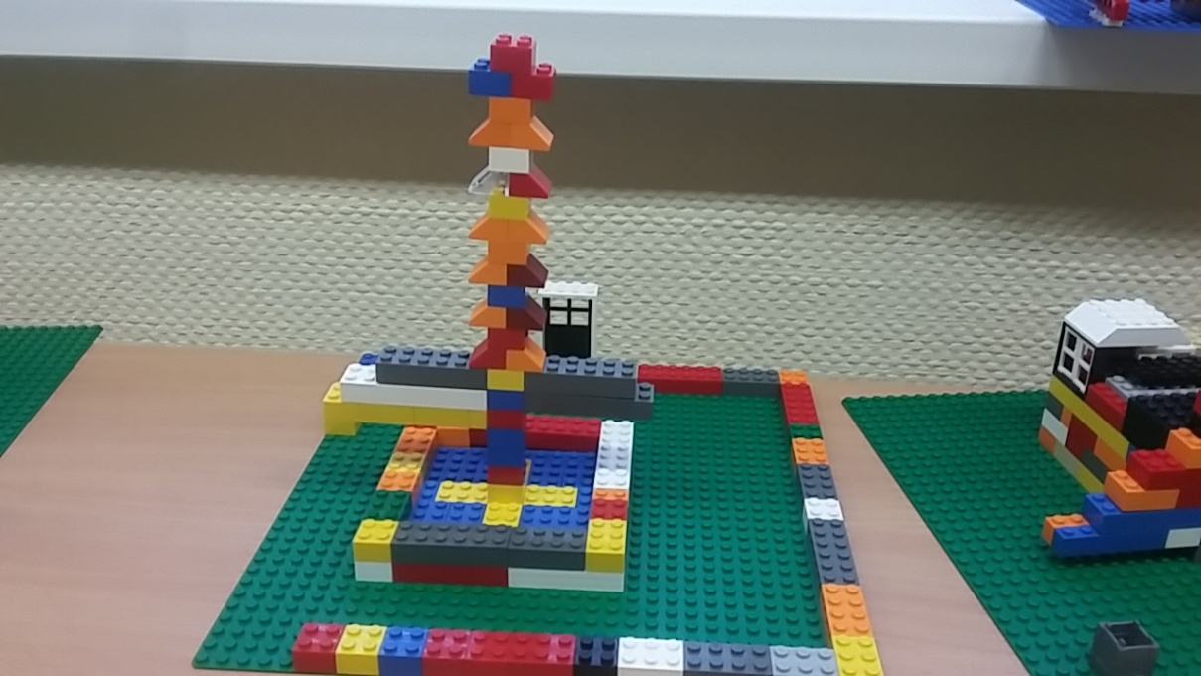
Новогодние работы 1 класс

Slide 22
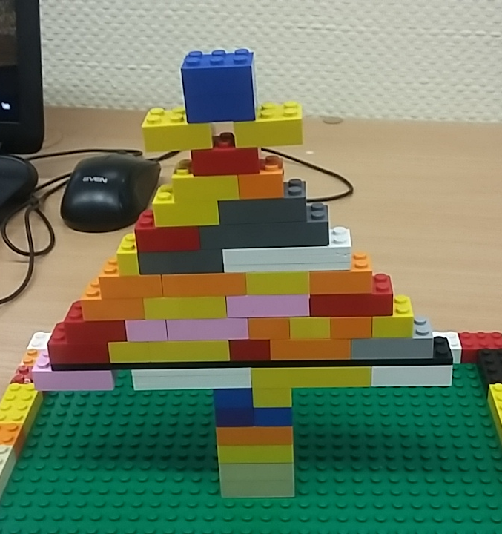
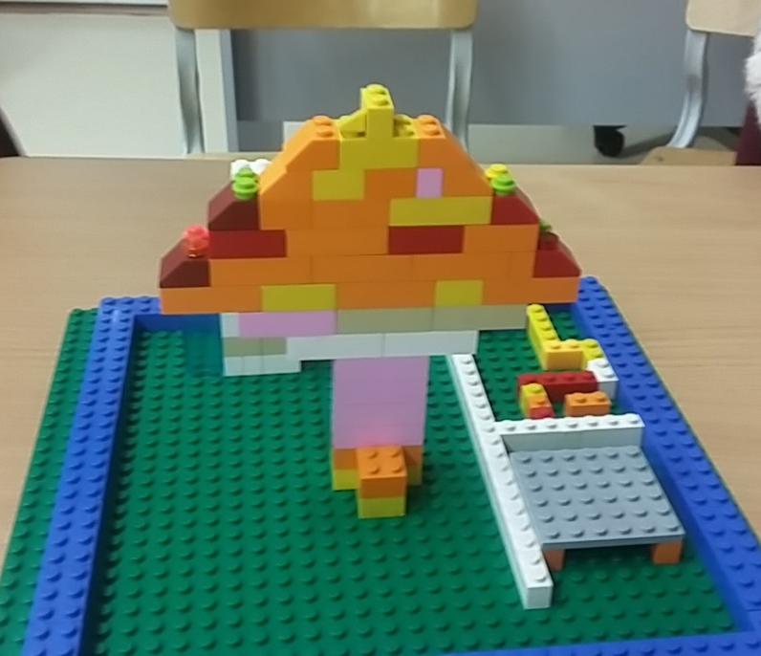
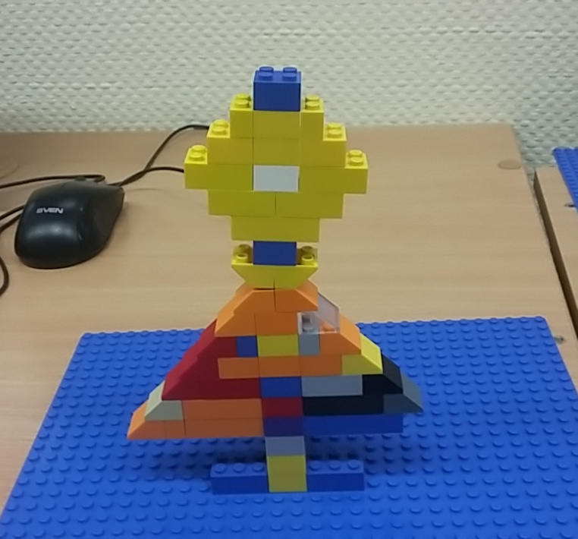

Slide 23
Новогодние работы (3 класс)
Олень Санты

Slide 24
Самолет с подарками

Slide 25
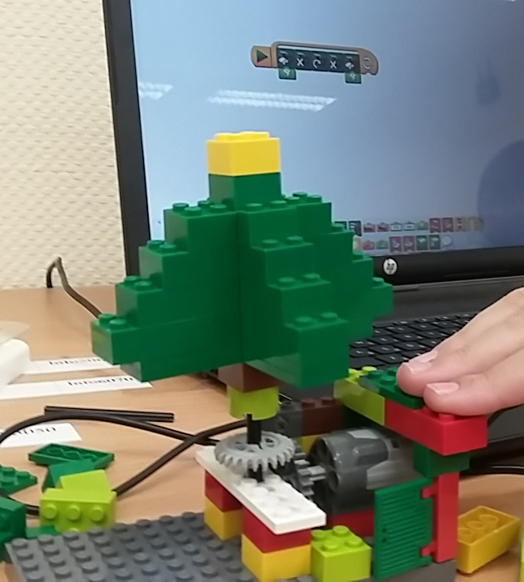
Елки вращающиеся

Slide 26
Пробуем работать в команде младшая группа 1 класс

Slide 27
Очень быстрая команда

Slide 28
Сложно, но в команде веселей.

Slide 29
Капитан команды, уже раздал всем указания

Slide 30
Команда в действии

Slide 31
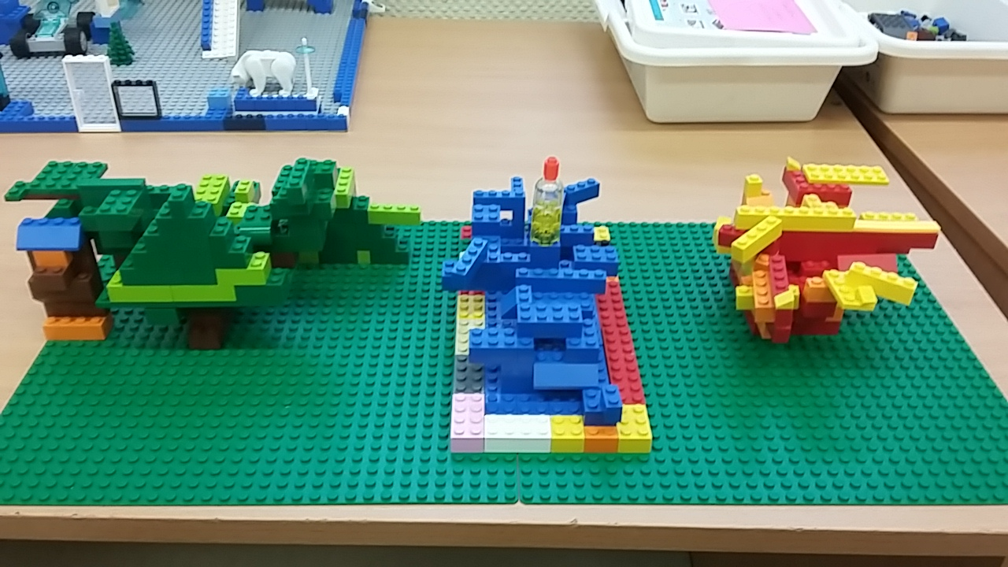
Результаты командной работы, впечатляют

Slide 33
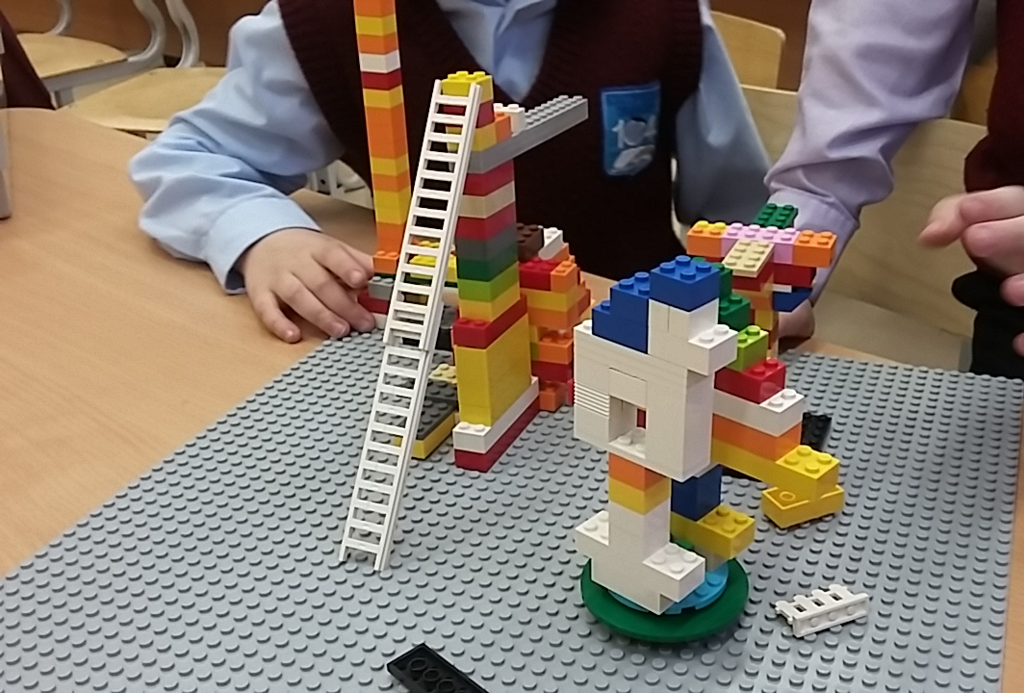

Slide 34
Спасибо за внимание

